Slide 1
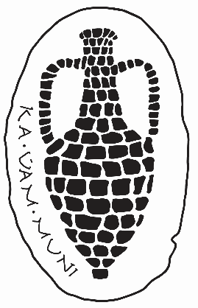
Základy římské archeologie
Římské umění od počátků do konce republiky
Přednáška 6
Vrcholná rímska republika, grécki umelci v Ríme
Mgr. Ing. Monika Koróniová č. projektu: MUNI/FR/1080/2018

Slide 2
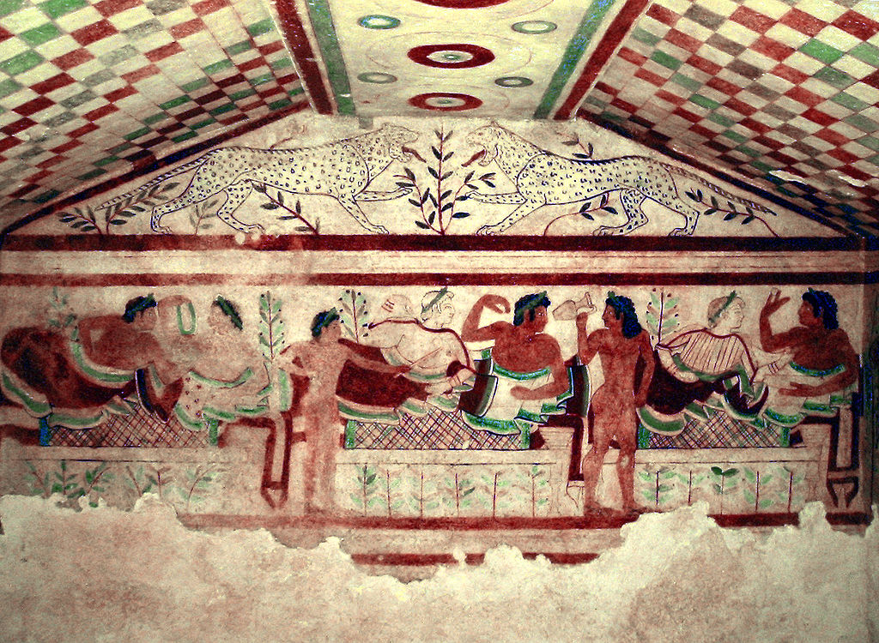
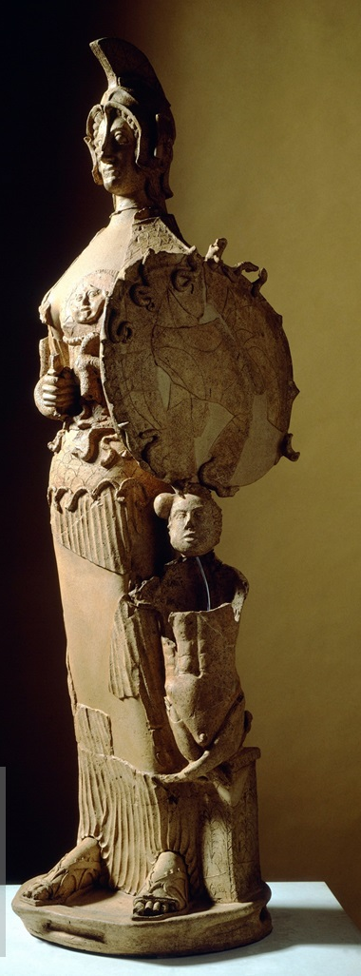
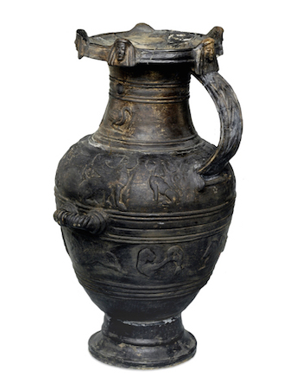
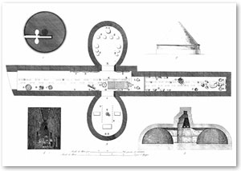
Opakovanie:

Slide 3
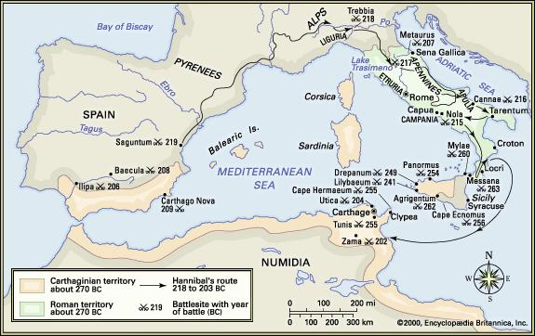
Vrcholná rímska republika (264 – 133 BC)
1. Púnska vojna (264 – 241 BC)
Rím a Kartágo
Prvá fáza – obsadenie Acragasu (Agrigenta)
Druhá fáza – námorné bitky, 256 BC Heraclea – porážka Kartága
241 BC – Kartágo definitívne opustilo Sicíliu
- Sicília prvá zámorská kolónia Ríma

Slide 4
Expanzia Kartága do Španielska
Ťažba prírodných zdrojov a výroba v Afrike, problém s transportom do Európy – kolonizovanie Španielska
Využívanie prírodných zdrojov Španielska
226 BC – Rím a Kartágo – dohoda, rieka Ebro – hranica
221 BC – Hannibal – veliteľ armády, v Španielsku
- Rimania bojovali s pirátmi v Ilýrii (pomohlo to gréckym obchodníkom)
2. Púnska vojna (218 – 201 BC)
Hannibal prekročil Alpy, dostal sa až do Kampánie, porušil rovnováhu síl
Hasdrubal (brat Hannibala) – ochrana kolónií Kartága, nakoniec porazený
Rím: 210 BC – obsadenie Syrakúz
Zároveň Filip V. Macedónsky – aliancia s Hanibalom, 1. Macedónska vojna, Rím vyhral
Scipio Africanus – porážka Kartága v Afrike
202 BC – bitka pri Zame, Hannibal porazený

Slide 5
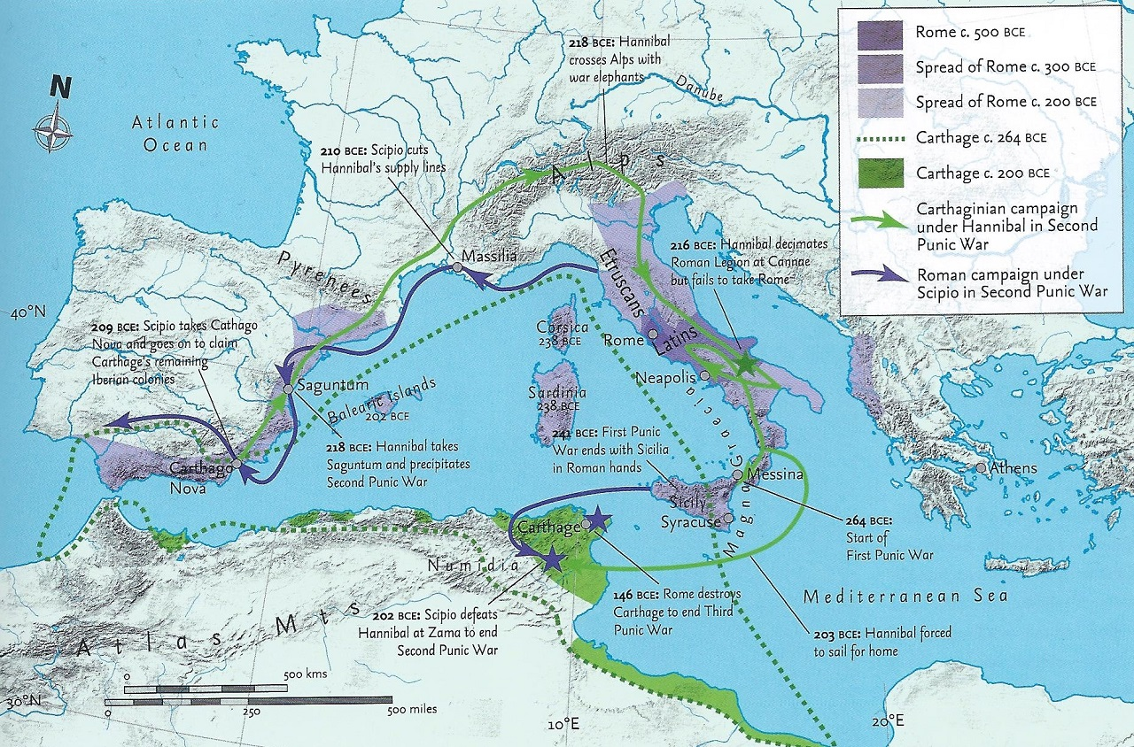

Slide 6
Vojna proti Macedónsku a Sýrii
Macedónsko
205 BC – mier s Macedónskom
- Filip V. – rozširovanie územia na úkor gréckych miest
197 BC – Cynoscephalae (Thesália) – Filip V. porazený
3. Macedónska vojna
171 BC – pokus o zavraždenie Eumena (pergamonský kráľ)
168 BC – Aeimilus Paulus – porážka Persca (syn Filipa V.)
4. Macedónska vojna
149 BC – Andriscus (údajne syn Pesca) porazil Rimanov
148 BC – porazený Q. Caecilliom Metellom
Sýria
191 BC – Antiochus – snaha o dobytie Thesálie, nepodarilo sa mu
190 BC – bitka pri Magnesii – Antiochus porazený, územie rozdelené Rhodu a Pergamonskému kráľovstvu
Achájska liga
146 BC – porazený Korint
provincia Achája – Grécko + Macedónia

Slide 7
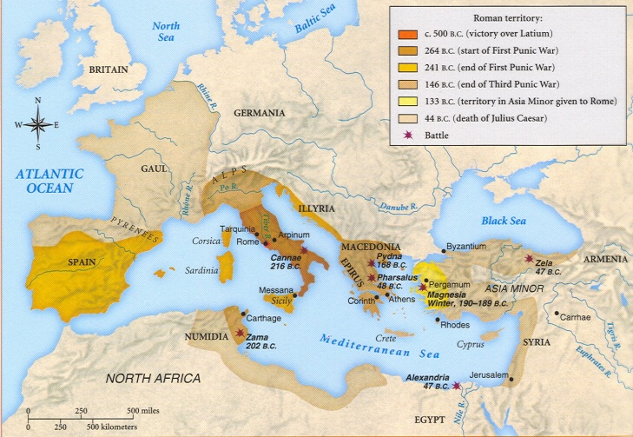
3. Púnska vojna (149 – 146 BC)
Kartágo prosilo o pomoc proti Numídii
Cato Starší – vyslaný zhodnotiť situáciu
Kartágo porazené a zrovnané so zemou
provincia Africa, hl. mesto Utica
Pergamon
133 BC – Attalus III. zomiera – daroval kráľovstvo Rímu
133 BC – bratia Gracchovci - reformy

Slide 8
Písomné pramene – antické
5. - 3. stor. BC – vytváranie koiné – vytváranie rímskeho umenia
Ikonické sochy stále viac sa podobajúce jednotlivcom
Triumfálne maľby – od všeobecných obrazov ku zachyteniu konkrétnych udalostí
Zač. 2. stor. BC – prve fornices – predchodcovia triumfálnych oblúkov, pozdĺž ciest, kadiaľ prechádzalo triumfálne vojsko, slúžili k vystaveniu sôch z koristi
I 196 BC – L. Stertinius – 2 oblúky – Forum Boarium, Circus Maximus
II 196 BC – Scipio Afrcicanus st. – Clivus Capitolinus – 7 pozlátených sôch, 2 kone
III 121 BC – Fabius Maximus – Via sacra – Fornix fabianus
Stĺpy – 434 BC L. Minutius, Meniov stĺp – Forum Romanum, Circus Maximus – podľa Plínia špecifické – smerovanie pohľadu do výšky
Verejné stavby – s menami sponzorov, nie architektov
rozsiahla škála komemoratívnych pamätníkov – vyjadruje rímsku mentalitu – snaha zvečniť pamiatku na nejakú významnú udalosť
jasná línia medzi ranou a vrcholnou republikou – 212 BC – porazenie Syrakúz (1x v triumfe nesené grécke umenie a architektúra

Slide 9
260 BC – socha Gaia Duilia, 1. columna rostrata – víťazstvo v námornej bitke pri Mylae
241 BC – Caecillius Metellus – socha – zachránil palladium z Vestinho chrámu
230 BC – honorata mensura – statue tripedaneae
218 BC – bronzová socha – Juno Matrona
216 BC – Marcus Ancius – 3 sochy (1 vlastná)
208 BC – Cererin chrám – bronzové sochy – z pokút
180 BC – bronzové pozlátené sochy – Apolón, Aesculapus, Salus
158 BC – P.C. Scipio a M. Popilous – konzulovia – nechali odstrániť čestné sochy z Ríma (všetky, ktoré neboli oficiálne zasvätené štátom)

Slide 10
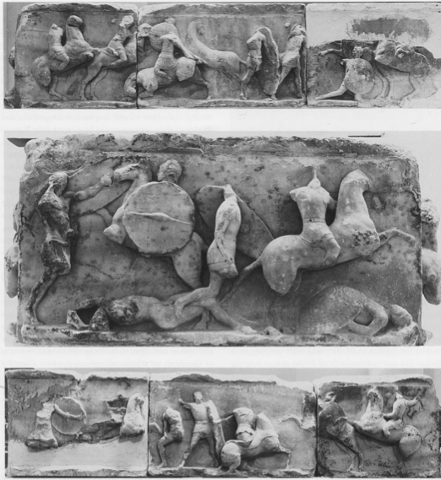
Pamätník Aemilia Paulla v Delfách
- 168 BC
transmisia gréckeho umenia do rímskeho sveta
v Apolónovej svätyni v Delfách
použitý nedokončený pamätník, ktorý začal stavať porazený macedónsky kráľ Perseus
pamätník – 9 m vysoký, obdĺžnikový pôdorys, báza s dedikačným nápisom, reliéf pod vrcholom, socha Aemilia Paulla na vzpierajúcom sa koni
reliéf – výjavy z bitky o Pydnu – dve armády (pešiaci a jazdci) bojujúce na hladkom pozadí
dva najdôležitejšie elementy rímskeho umenia – historický reliéf a portrét

Slide 11
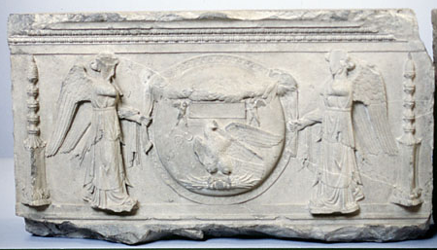
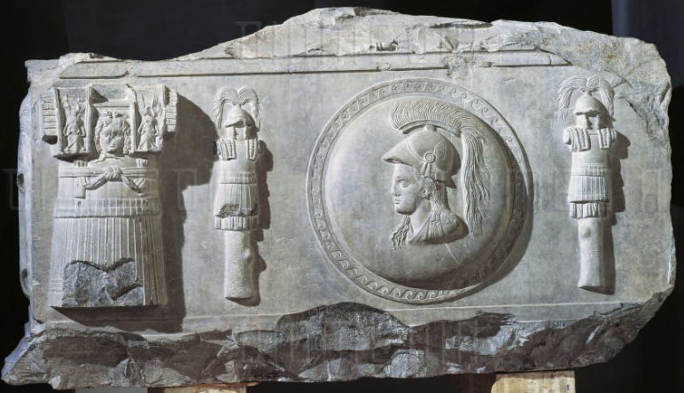
Reliéfy z Piazza della Consolazione
pri Kapitole, 1938
2./1. stor. BC
4 fragmenty
možno pochádzajú z vlysu z pamätníka pripomínajúceho pamätník Aemilia Paulla
fragment B: 2 statické Viktórie, štít s orlom nesúcim blesk, drapéria, kandelábre
fragment A: predmety izolované, rozložené na prázdnom pozadí, štít s Romou, tropea, pancier s gorgoneom, Viktórie na ramenách

Slide 12
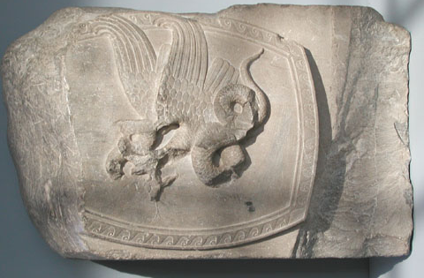
Fragment C – dekorované náholenice, pancier, okrúhly štít s Dioskúrom korunovaným hviezdou
Fragment D – obdĺžnikový štít s dvojhlavým drakom
nájdené dedikačné nápisy
teória: Sullov pamätník po víťazstve nad Mithriadom
neoattický štýl
obrazy neskôr používané v cisárskom umení – cisárska propaganda

Slide 13
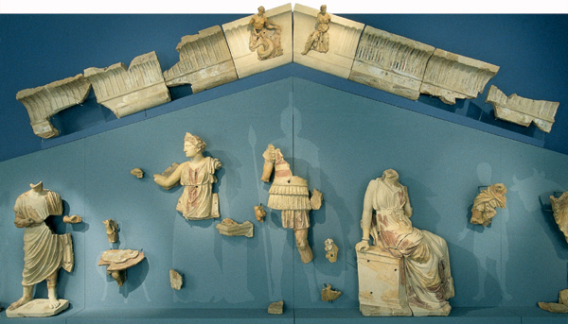
Terakotový štít z Via S. Gregorio
figurálne štíty – v Ríme až v období republiky (Gréci a Etruskovia poznali)
Caelius, 1878
Mars, Venuša, Viktória – väčší
3 victimarii, 1 osoba v tóge, zvieratá (suovetaurilia)
neoklasický štýl – 2. pol. 2. stor. BC (možno patril k chrámu Marta, dostavaný v 132 BC pri cirku Flaminiu)

Slide 14
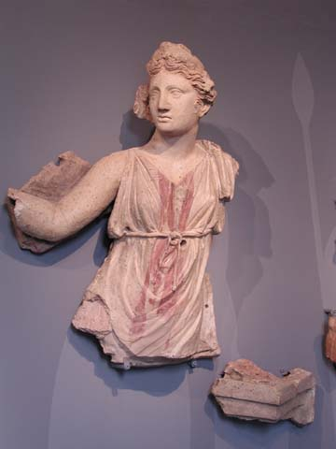
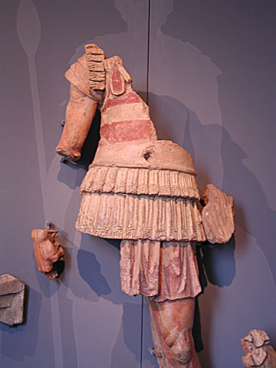
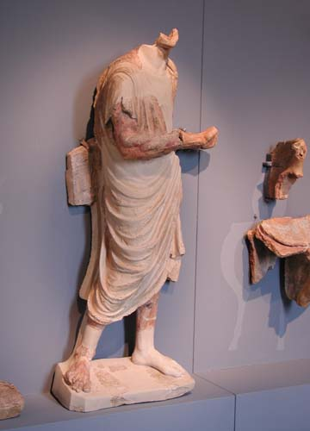
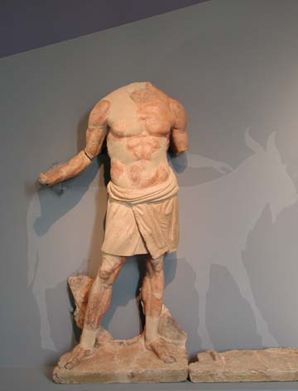
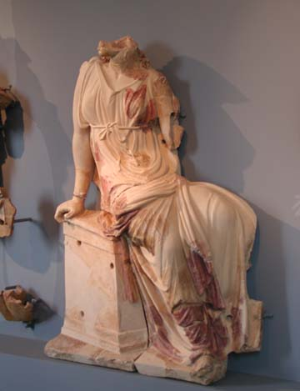
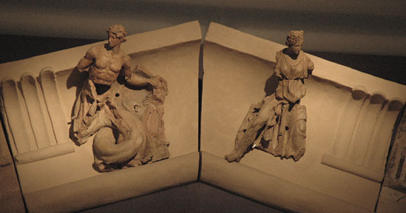

Slide 15
Oltár Domitia Ahenobarba
parížsko-mníchovské reliéfy
kon. 2. stor. – zač. 1. stor. BC
súčasťou komemoratívneho pamätníka
blízko chrámu Marta a Neptúna v Ríme
Mníchov
morský thiasos
grécky mramor
svadba Neptúna a Amfitrite
helenistický štýl
teória: prinesené niektorým triumfátorom

Slide 18
2. Louvre
Iný mramor, rímsky vkus
Mars – najväčšia postava
census, obetovanie, odchod do armády
nie je dôležitý pôvodca pamiatky, ale koexistencia dvoch odlišných štýlov na jednom pamätníku
počiatok rímskeho umenia

Slide 19
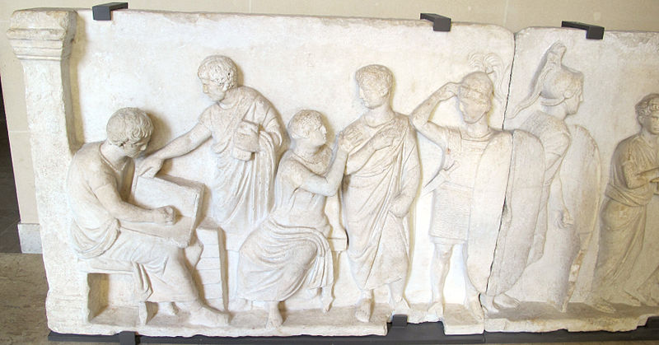
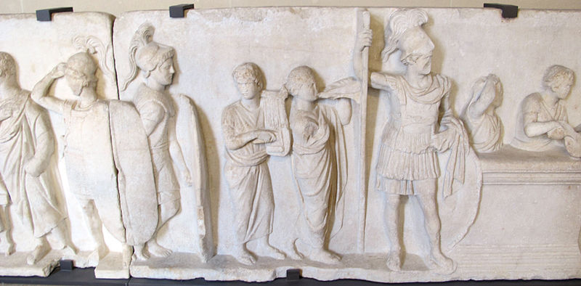
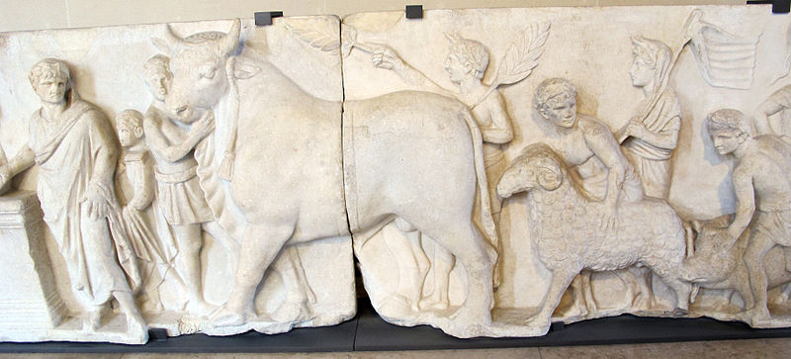
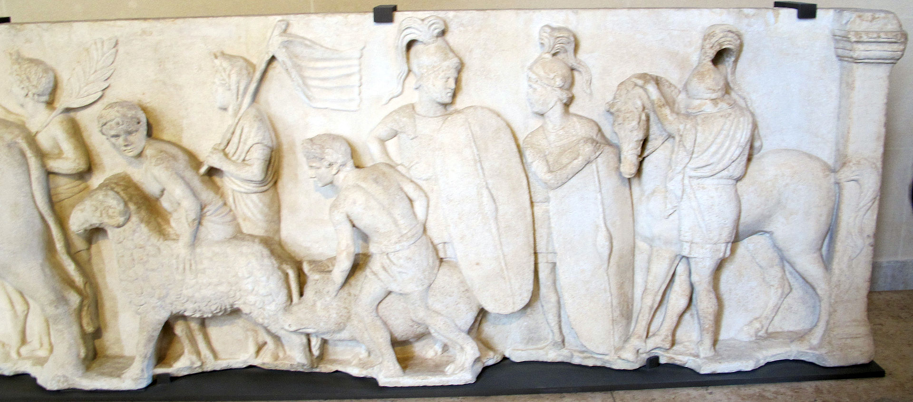

Slide 20
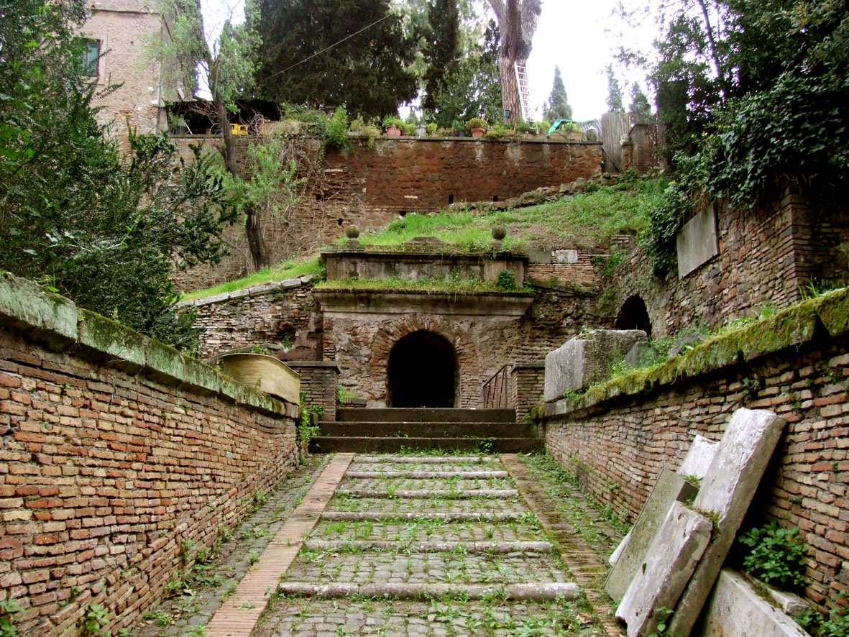
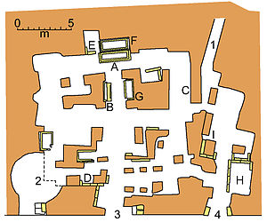
Súkromné náhrobky
významní magistráti a vojvodcovia
s výpravnými epitafmi
Hrobka Scipionov
zač. 3. stor. BC – 1. stor. AD, hrobka na via Appia
4. stor. AD - opustená

Slide 21
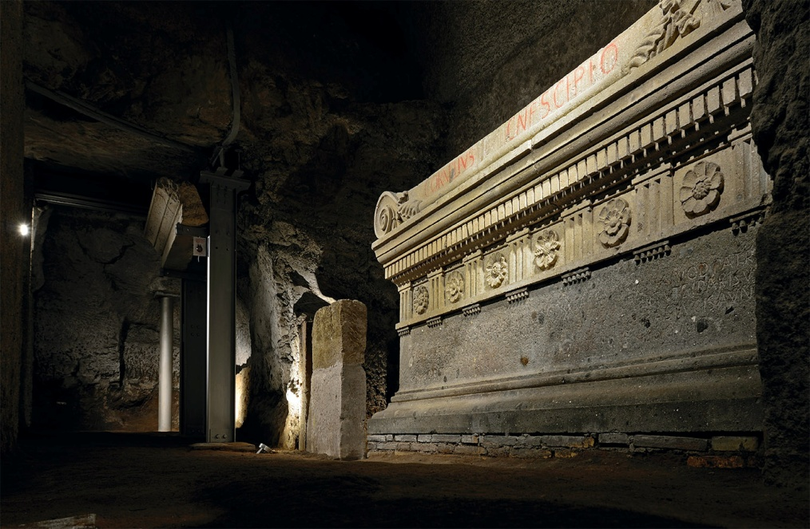
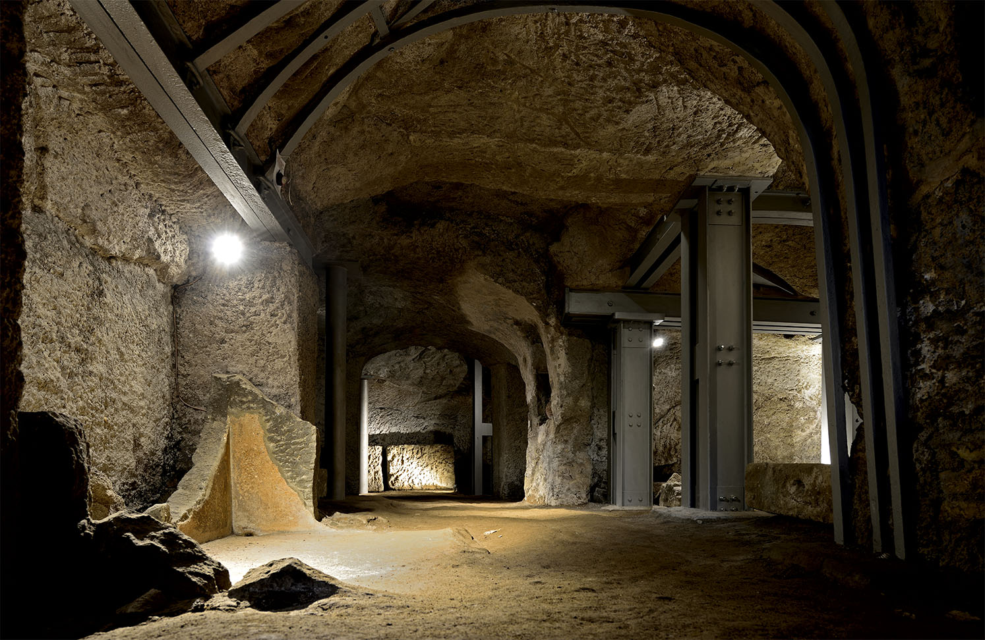
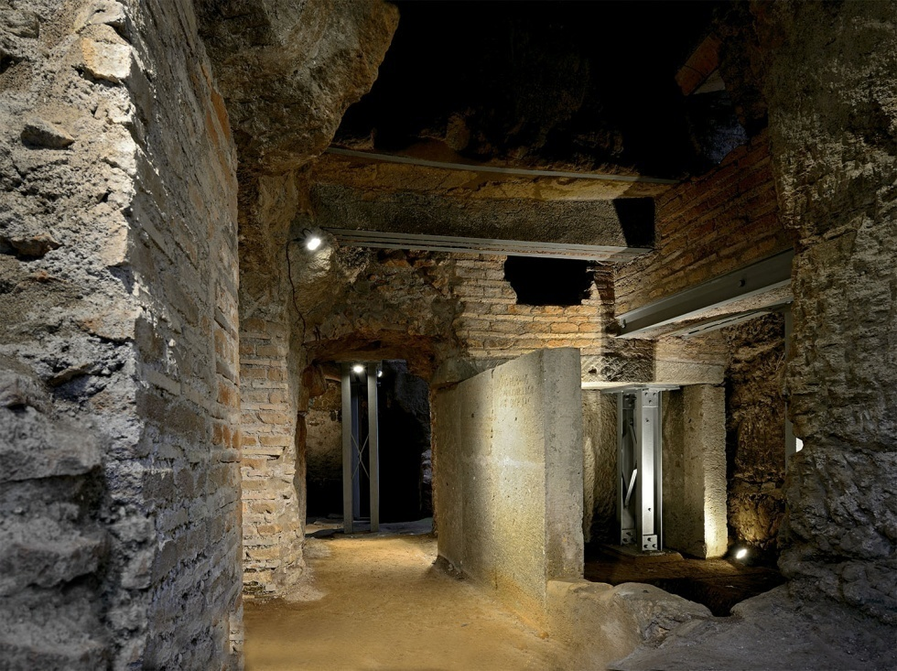

Slide 22
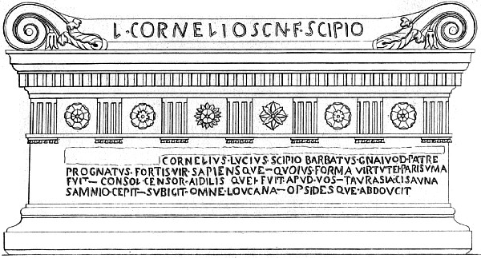
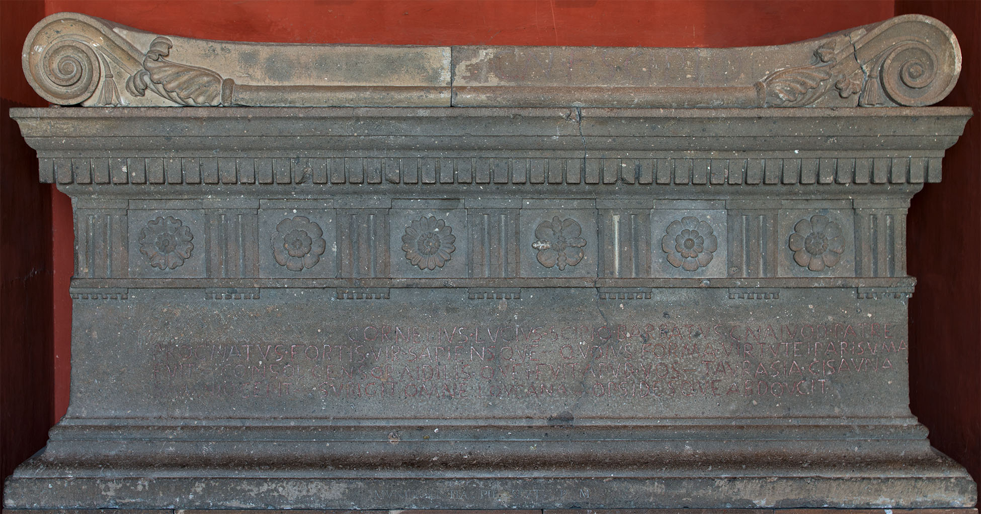
Sarkofág Scipia Barbata
zomrel 280 BC,
sarkofág datovaný do 200 BC (členovia rodiny renovovali hrobku)
miestny tuf, produkt rímskej dielne
pred vznikom portrétu – nápis, ktorý popisuje činy a hlavné charakteristiky pochovanej osoby
gr. architektonické črty – triglyfy a metópy, zuborez nad vlysom, volutové špirály, akanthus
vrchnák – letus –
etruská reminiscencia

Slide 23
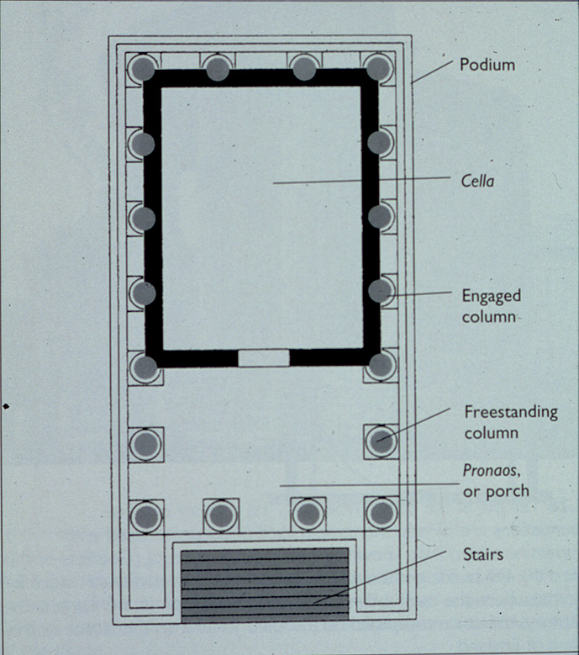
Architektúra
na zač. vrcholnej republiky – ovplyvnená Helenizmom
helenistické elementy vkladané do italických foriem
gr. štýl neprebraný úplne, zachovanie etrusko-italického chrámu
2. stor. BC – chrám Portuna a chrám Herkula
Chrám Portuna
- zač. 2. stor. BC
medzi Tiberom a Forom Boariom
striktne frontálny
gr. prvky: iónske stĺpy, polostĺpy okolo stavby
pseudodipterálny, tetrastylový
známky mnohých rekonštrukcií

Slide 24
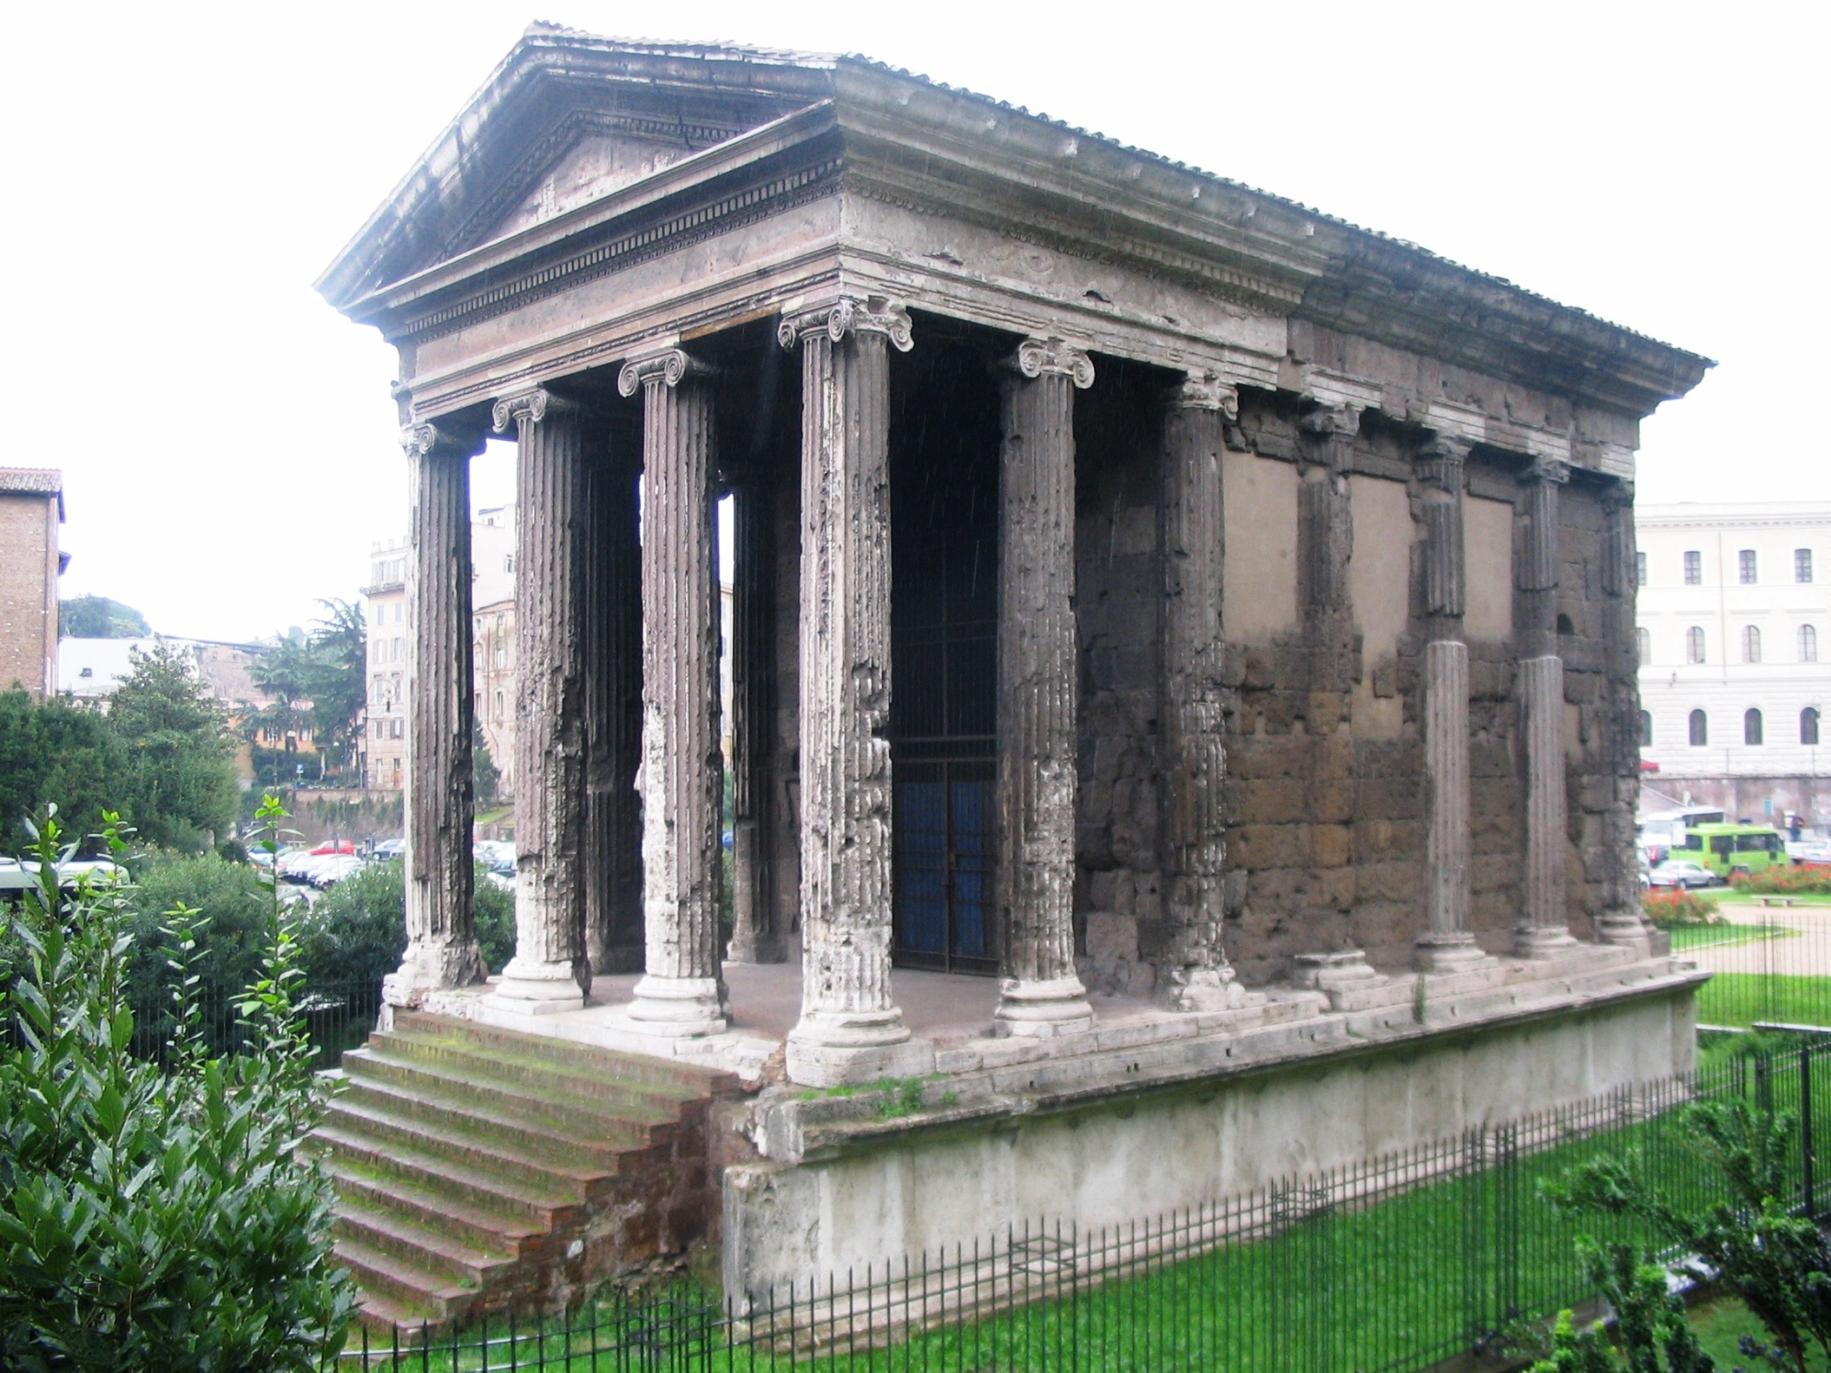

Slide 25
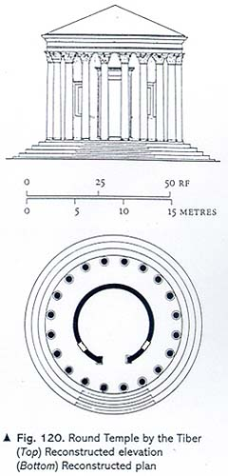
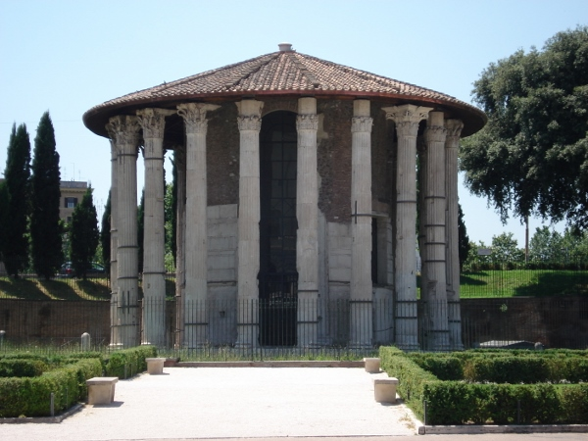
Herkulov chrám
kon. 2. stor. BC, grécky pentelický mramor
architekt: Hermodorus zo Salamíny (?)
založený obchodníkom M. Octaviom Herrenom
kruhový, peripterálny, 20 korintských stĺpov
narúša frontalitu – schody zo všetkých strán
mramorová celá, vchod na východ
kompletne zrekonštruovaný za vlády Tibéria (9 stĺpov a 11 hlavíc bolo nahradených novými z mramoru z Luny)
báza sochy s nápisom – Hercules Olivarius, sochár Scopas Minor

Slide 26
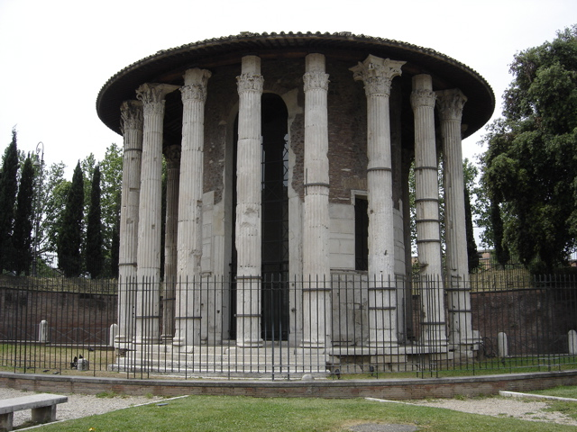

Slide 27
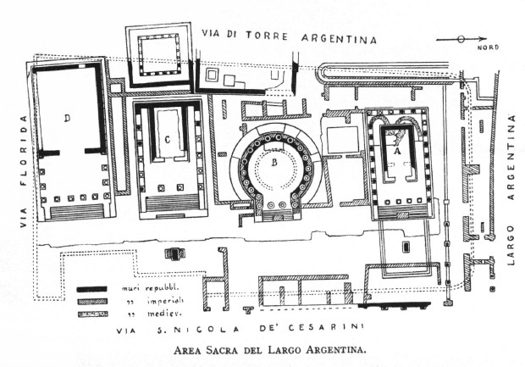
Largo Argentina
Martovo pole
4 chrámy, objavené 1927 (2 z nich známe už predtým)
3. – 2. stor. BC, prestavané v priebehu principátu
označené sprava doľava A – D
vznikali postupne, bez predchádzajúceho plánovania, bez symetrie
107 BC – priestor vyrovnaný portikom helenistického typu, neskôr pripojený portikus Pompejovho divadla

Slide 29
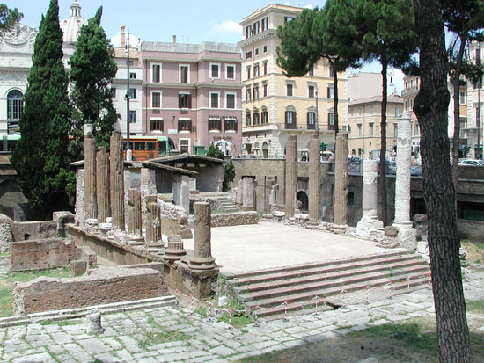
Chrám A
241 – 220 BC
zasvätený Junone a Dioskúrom
prestavaný na peripteros po pol. 1. stor. BC

Slide 30
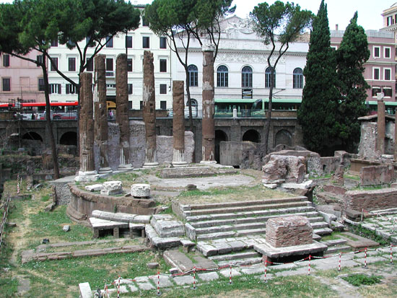
Chrám B
kruhový, korintský
asi 101 BC
najviac súvisí s gréckymi vzormi
vo vnútri kolosálna, akrolitická socha (hlava a pravá paža v Kapitolských múzeách)

Slide 31
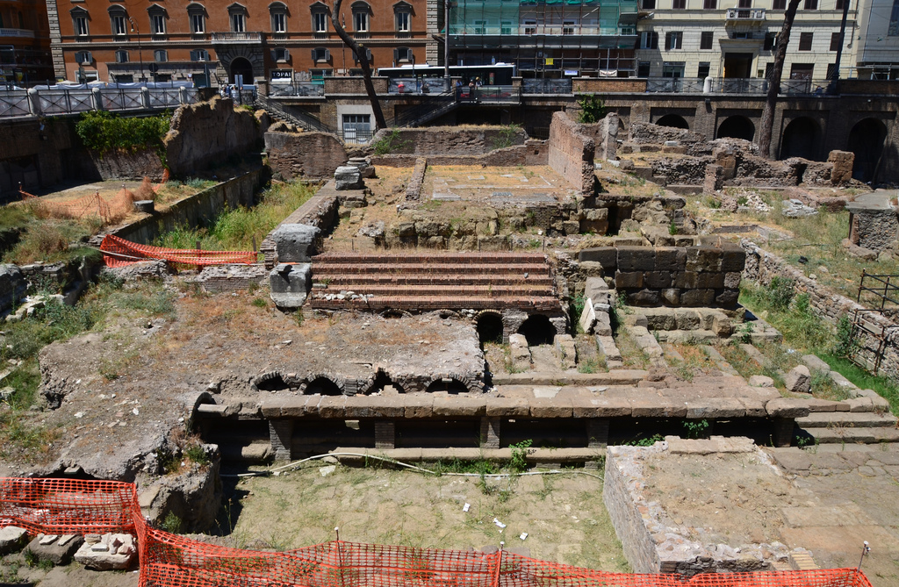
Chrám C
najstarší – fragmenty terakotovej výzdoby a niekoľko nápisov – datácia: kon. 4./zač. 3. stor. BC
pôvodne s vonkajšou terakotovou výzdobou
peripteros sine postico
archaické anty
vysoké tufové pódium
tehlová cela a mozaiková podlaha (Domitiánova rekonštrukcia)

Slide 32
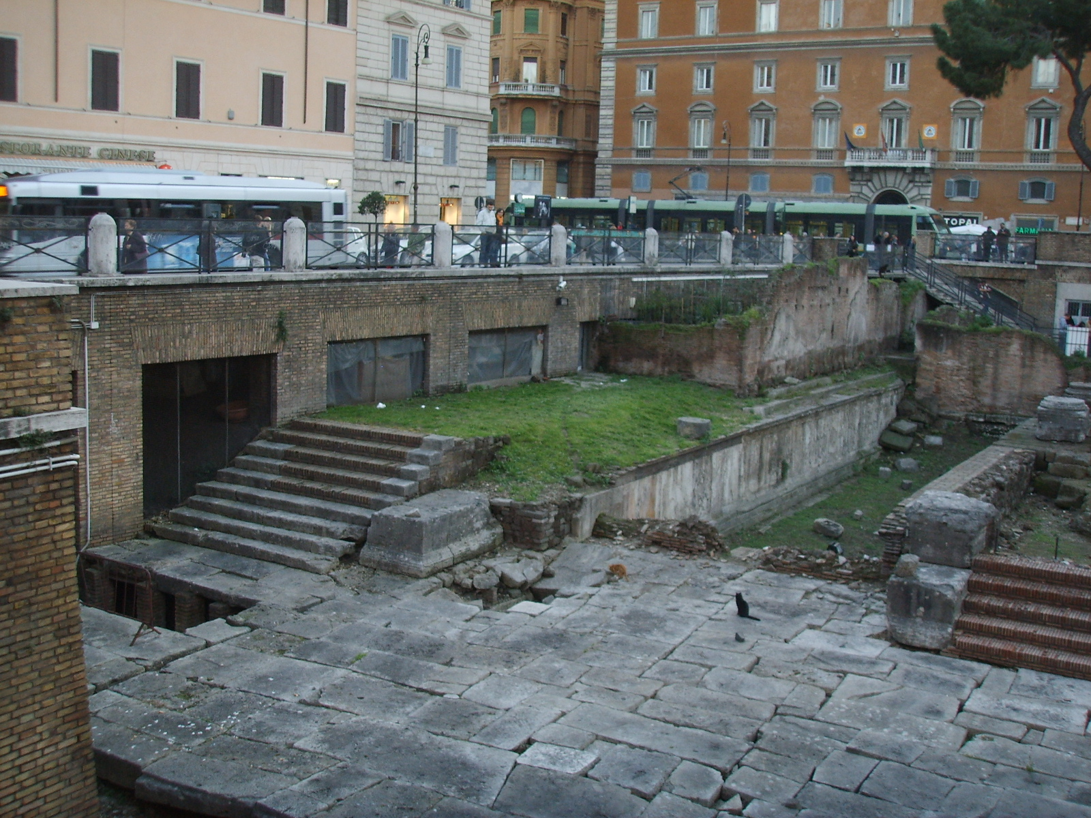
Chrám D
najväčší, najst. fáza - zač. 2. stor. BC
zasvätený Lares permarini
- hlboká predsieň, korintské stĺpy, travertínové schodisko, pódium

Slide 33
Keramika
zač. 2. pol. 3. stor. BC – Vernice nera – Campana
indikátor romanizácie – signalizuje obchodné cesty, narastá homogenita v kultúre
skupiny: Campana A – červená hlina, Kampánia
Campana B – béžová hlina, modrastý nadych listru, Etrúria
Campana C – šedá hlina, Sicília, export až do Španielska, sev. pobrežie Afriky
Campana D – lokálna produkcia na severe, Ligúria
vrámci skupín A – C – množstvo lokálnych produkcií: Arezzo, Voltera
typológia: Morel, napr. 2783a1a – 2000 kategória plytkých nádob bez rúčok, 700 dovnútra zatiahnutý okraj, atd...
Ischia – obchodná stanica – export do východného a severného Stredomoria
známky na dne nádob

Slide 34
3 fázy:
Antica (200 – 190 BC) – originálne (kreatívne) formy, napr. taniere na ryby
Media (190 – 100 BC) – formy už nie tak originálne, obyčajné tvary: šálky, patery
- typická výzdoba: 4 palmety, centrálna rozeta
c) Tarda (100 – 50 BC) – jednoduché tvary, malá rôznorodosť
- málo výzdoby alebo úplne chýba
antica
tarda
media

Slide 35
Grécki umelci v Ríme
obdobie po dobytí Syrakúz 212 BC – primum initium mirandi Graecarum artium opera (Livius)
gr. umenie v malom množstve prenikalo už predtým
napr.: 275 BC – triumf – umelecké diela z Tarentu
216 BC – Syrakúzy venovali pozlátenú sochu Niké
od kon. 3. stor. – Rimania sa vo väčšej miere stretávajú s gréckym umením
gr. umenie prinášalo estetické hodnoty ako protiklad ku pamiatkam tvoreným pre zapamätanie si skutku alebo osobnosti
estetika však vnímaná až v Sullovej dobe
Rimania brali len to, čo ich oslovilo – sekundárny význam: doklady víťazstiev, hrdinských činov alebo skutkov
umenie vrcholnej republiky – interakcia medzi centrami a perifériou
grécky prístup ku koristeniu – kultúrny čin, šírenie estetiky

Slide 36
Antické pramene
212 – 186 BC – príliv koristi sa zintenzívňuje
209 BC – vyplienenie Tarenta, Lysippov Herakles, striebro, pyxidy v Alexandrii
200 BC – v Ríme aktívny gr. umelec Theodotos
198 BC – porážka Eretrie – 1x nesené v triumfe mramorové sochy
190 BC – L. Cornelius Scipio – Malá Ázia – 134 sôch
186 BC – pojem „luxuria graeca“ – zmena životného štýlu, záujem o vzácny mobiliár
181 BC - vytvorená 1. pozlátená socha bohyne Romy
179 BC – Timarchides vytvoril sochu Juno do Metellovho portika
167 BC – dobytie Macedónie – Q. Caecilius Metellus – Lysipove jazdecké sochy
146 BC – Scipio Aemilianus – porážka Kartága, picturae triumphales – maľby zachycujúce dôležité momenty z bitiek
korisť bola taká veľká, že bola sčasti prenechaná aj ostatným mestám
133 BC – množstvo diel získaných po pričlenení Pergamonského kráľovstva

Slide 37
Zberateľstvo, patronát, znalectvo
Dva pohľady
Cato st. – grécke umenie bolo odporné, zdroj dekadencie, korupcia do sveta poddaných
druhá skupina – okúzlení, oslobodzujúca sila, možnosť uniknúť zo sveta
od 2. stor. BC – jasné, že prevládne druhá skupina
Scipionov krúžok – bez formálnej organizácie
vzdelaní, kozmopolitní Rimania
Scipio Aemilianus (syn Aemilia Paulla) – filhelénska výchova (sochárstvo, maľba...), priateľ Polybia a filozofofa Panairia, rabovanie sa pod jeho vplyvom zmenilo na zberateľstvo
Cicero – zberateľ
T. Pomponius Atticus pre neho zbieral diela v Aténach
150 BC - narastá záujem o diela klasického Grécka, vzniká nový štýl – neoklasicizmus
- najväčší záujem je o gr. filozofov z minulosti: Euripides, Sokrates, Plato, Demosthenes
- umelci – kopírovali alebo tvorili diela v neoklasickom štýle
pre Rimanov vytvárané kópie celých sôch, ale aj ich častí
sadrové odliatky originálov (Baiae – nález odliatkov dôležitých častí sôch, Lukianos – socha Herma zničená častým odlievaním)
grécke formy používané na zobrazenie rímskych námetov
formulovanie a hľadanie výrazu
Rimania mali typické požiadavky: bitky, víťazstvá, udalosti, prezentácia Ríma

Slide 38
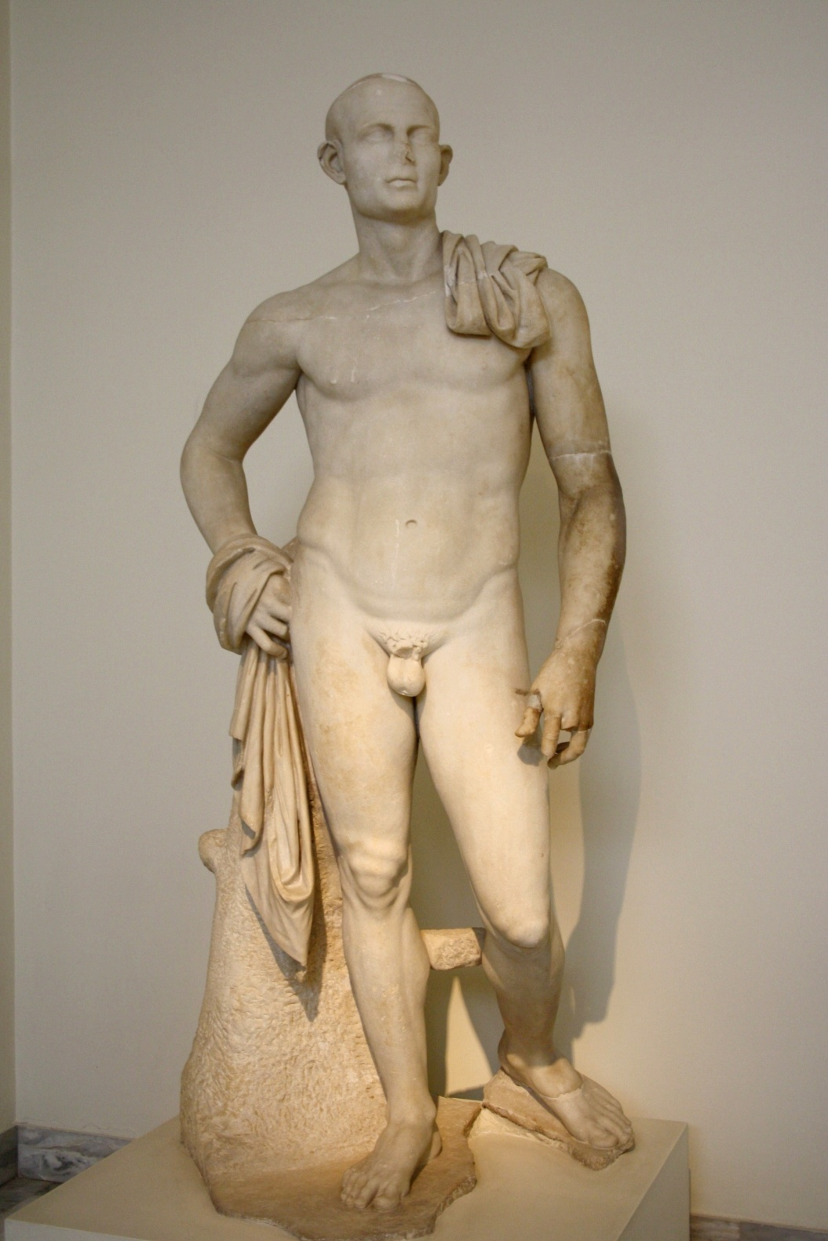
Významní a bohatí Rímania sa najprv stávali zákazníkmi gr. umelcov
Délos
Sochy:
Gaius Ophelius – sochári Dionýsius, Tymarchides
Pseudoatlét – napodobňovanie Doryfora + portrét staršieho Rimana

Slide 39
Helenistickí umelci v Ríme
180 BC – L. Scipio zostavil skupinu gréckych umelcov a priviedol ich do Ríma
v nasledujúcej dekáde prichádzalo do Ríma stále viac Grékov:
a) Metrodoros
b) Timarchides a jeho synovia Dionysios a Polykles
c) Arkesilaos
d) Pasiteles
Apeninský polostrov
v Kampánii, blízko Neapola, vzniká nová skupina umelcov – Atticisti
nadväzujú na klasickú tvorbu
ich potomkovia sa už narodili na území Ríma
klasicizujúcu orientáciu posilňujú stále prichádzajúci umelci
nie je to len bezduché kopírovanie – zmena vkusu Rimanov
počiatočné kopírovanie viedlo ku kreativite – nové kompozície, kombinácie, ktoré zahrňovali umelecké charakteristiky niekoľkých období

Slide 40
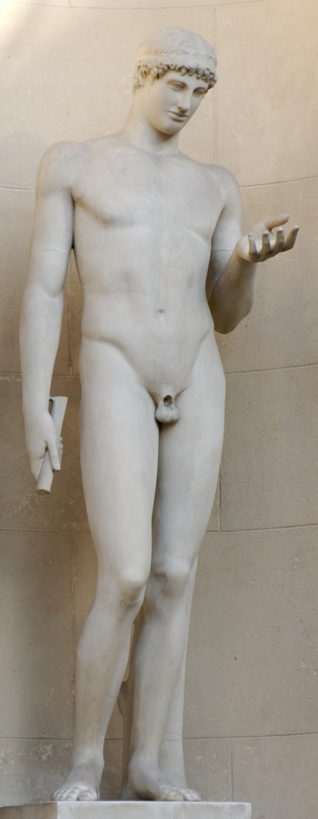
Pasitelova škola
Pasiteles (106 – 48 BC)
kampánsky Grék, život popisuje Cicero a Plínius
súčasník Pompeja a Varra
chryselefantínová socha Jupitera pre chrám v Metellovom portiku
bronz a mramor
pre každú sochu mal najprv plastický model
snaha o detailné skúmanie pohybu
niekoľkozväzkové dielo, kde popisuje sochy a proces tvorby
žiadna socha sa nezachovala, iba diela podpísané jeho žiakmi
Stefanos (2. pol. 1. stor. BC)
Atlét Albani
50 BC
podpis na kmeni stromu
Prísny štýl – rane klasické obdobie, ale socha nie je kópia žiadneho známeho typu
kánon pre Pasitelovu školu – samostatne stojaca alebo v skupine s inými
množstvo kópií

Slide 41
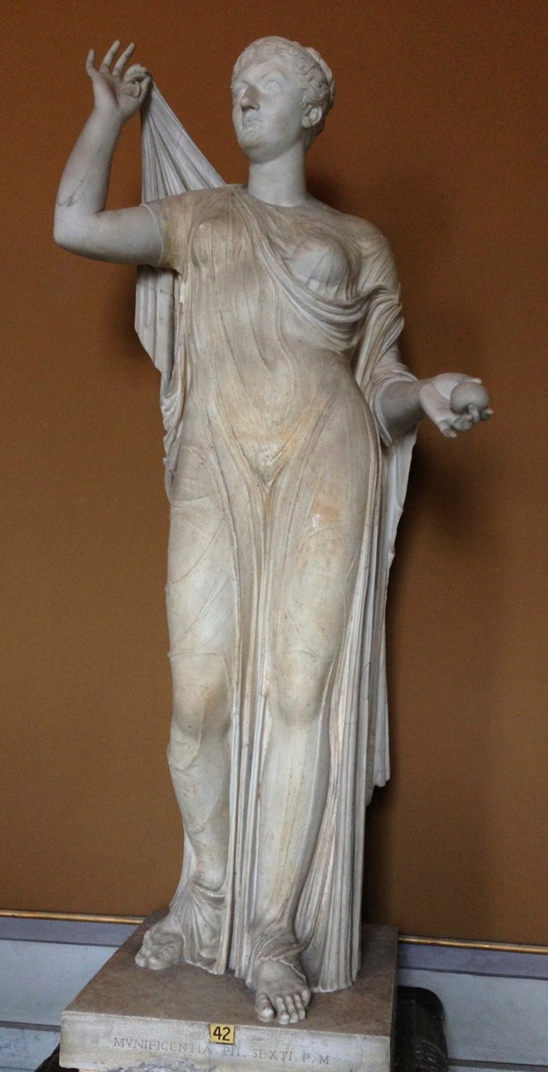
Arkesilaos
asi z južného Talianska
socha Venus Genetrix pre Cézarovo fórum, nedokončená
postfeidiovský klasicizmus
témy: božstvá, hel. žart, erotická tématika (skupina Erotov hrajúca sa s levicou, Kentaurovia unášajúci nymfy)
G. Avianius Evander
Diana v chráme Apolóna Palatinského
Ciceronov dodávateľ
do Ríma ako vojnový zajatec

Slide 42
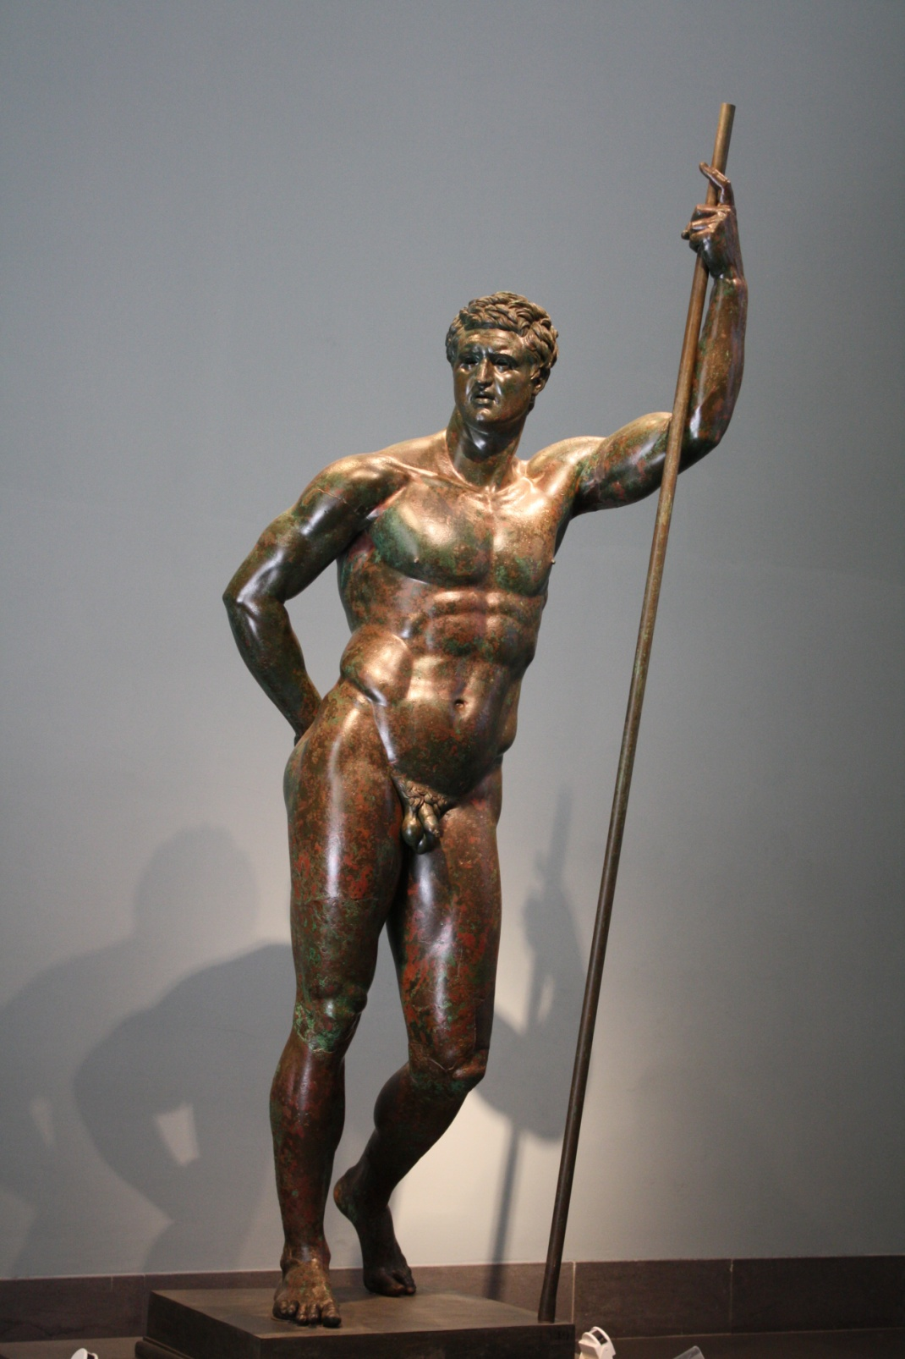
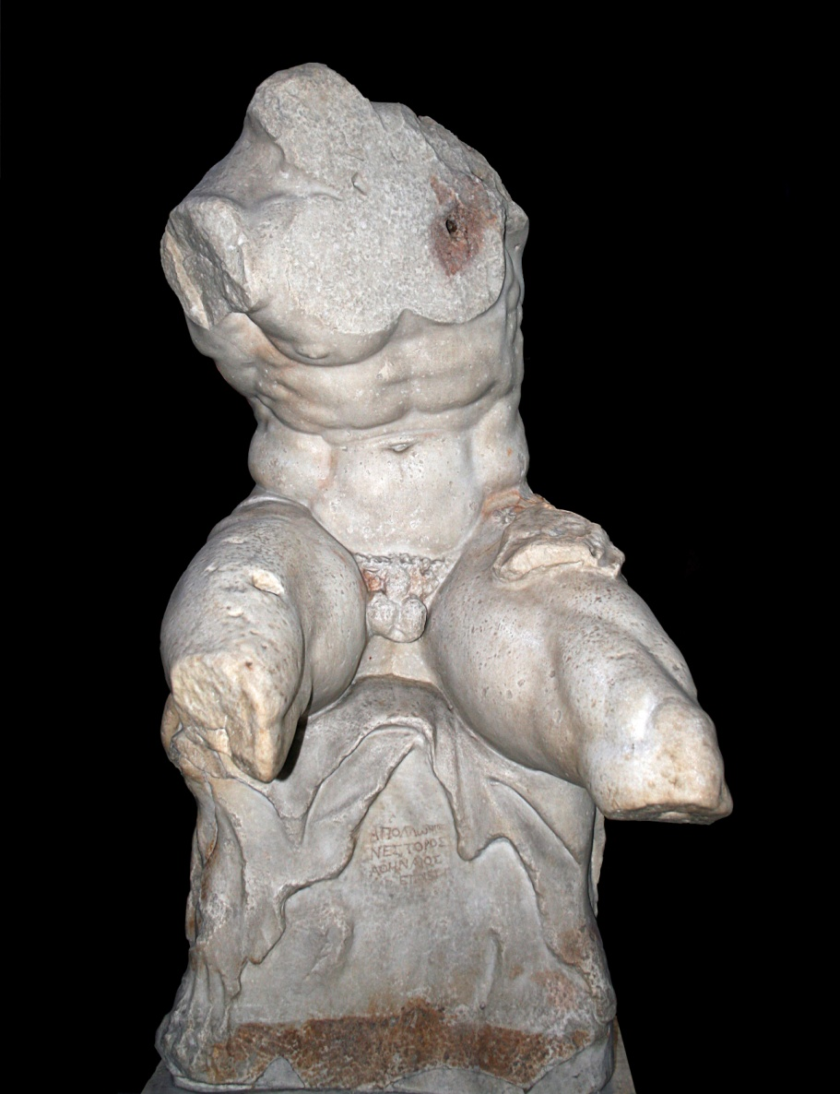
Apollonios Nestoros
Torzo Belvedere
Sediaci bronzový boxer (?)
Helenistický vládca – obraz heroizovaného rím. vojvodcu, hel. inšpirácia

Slide 43
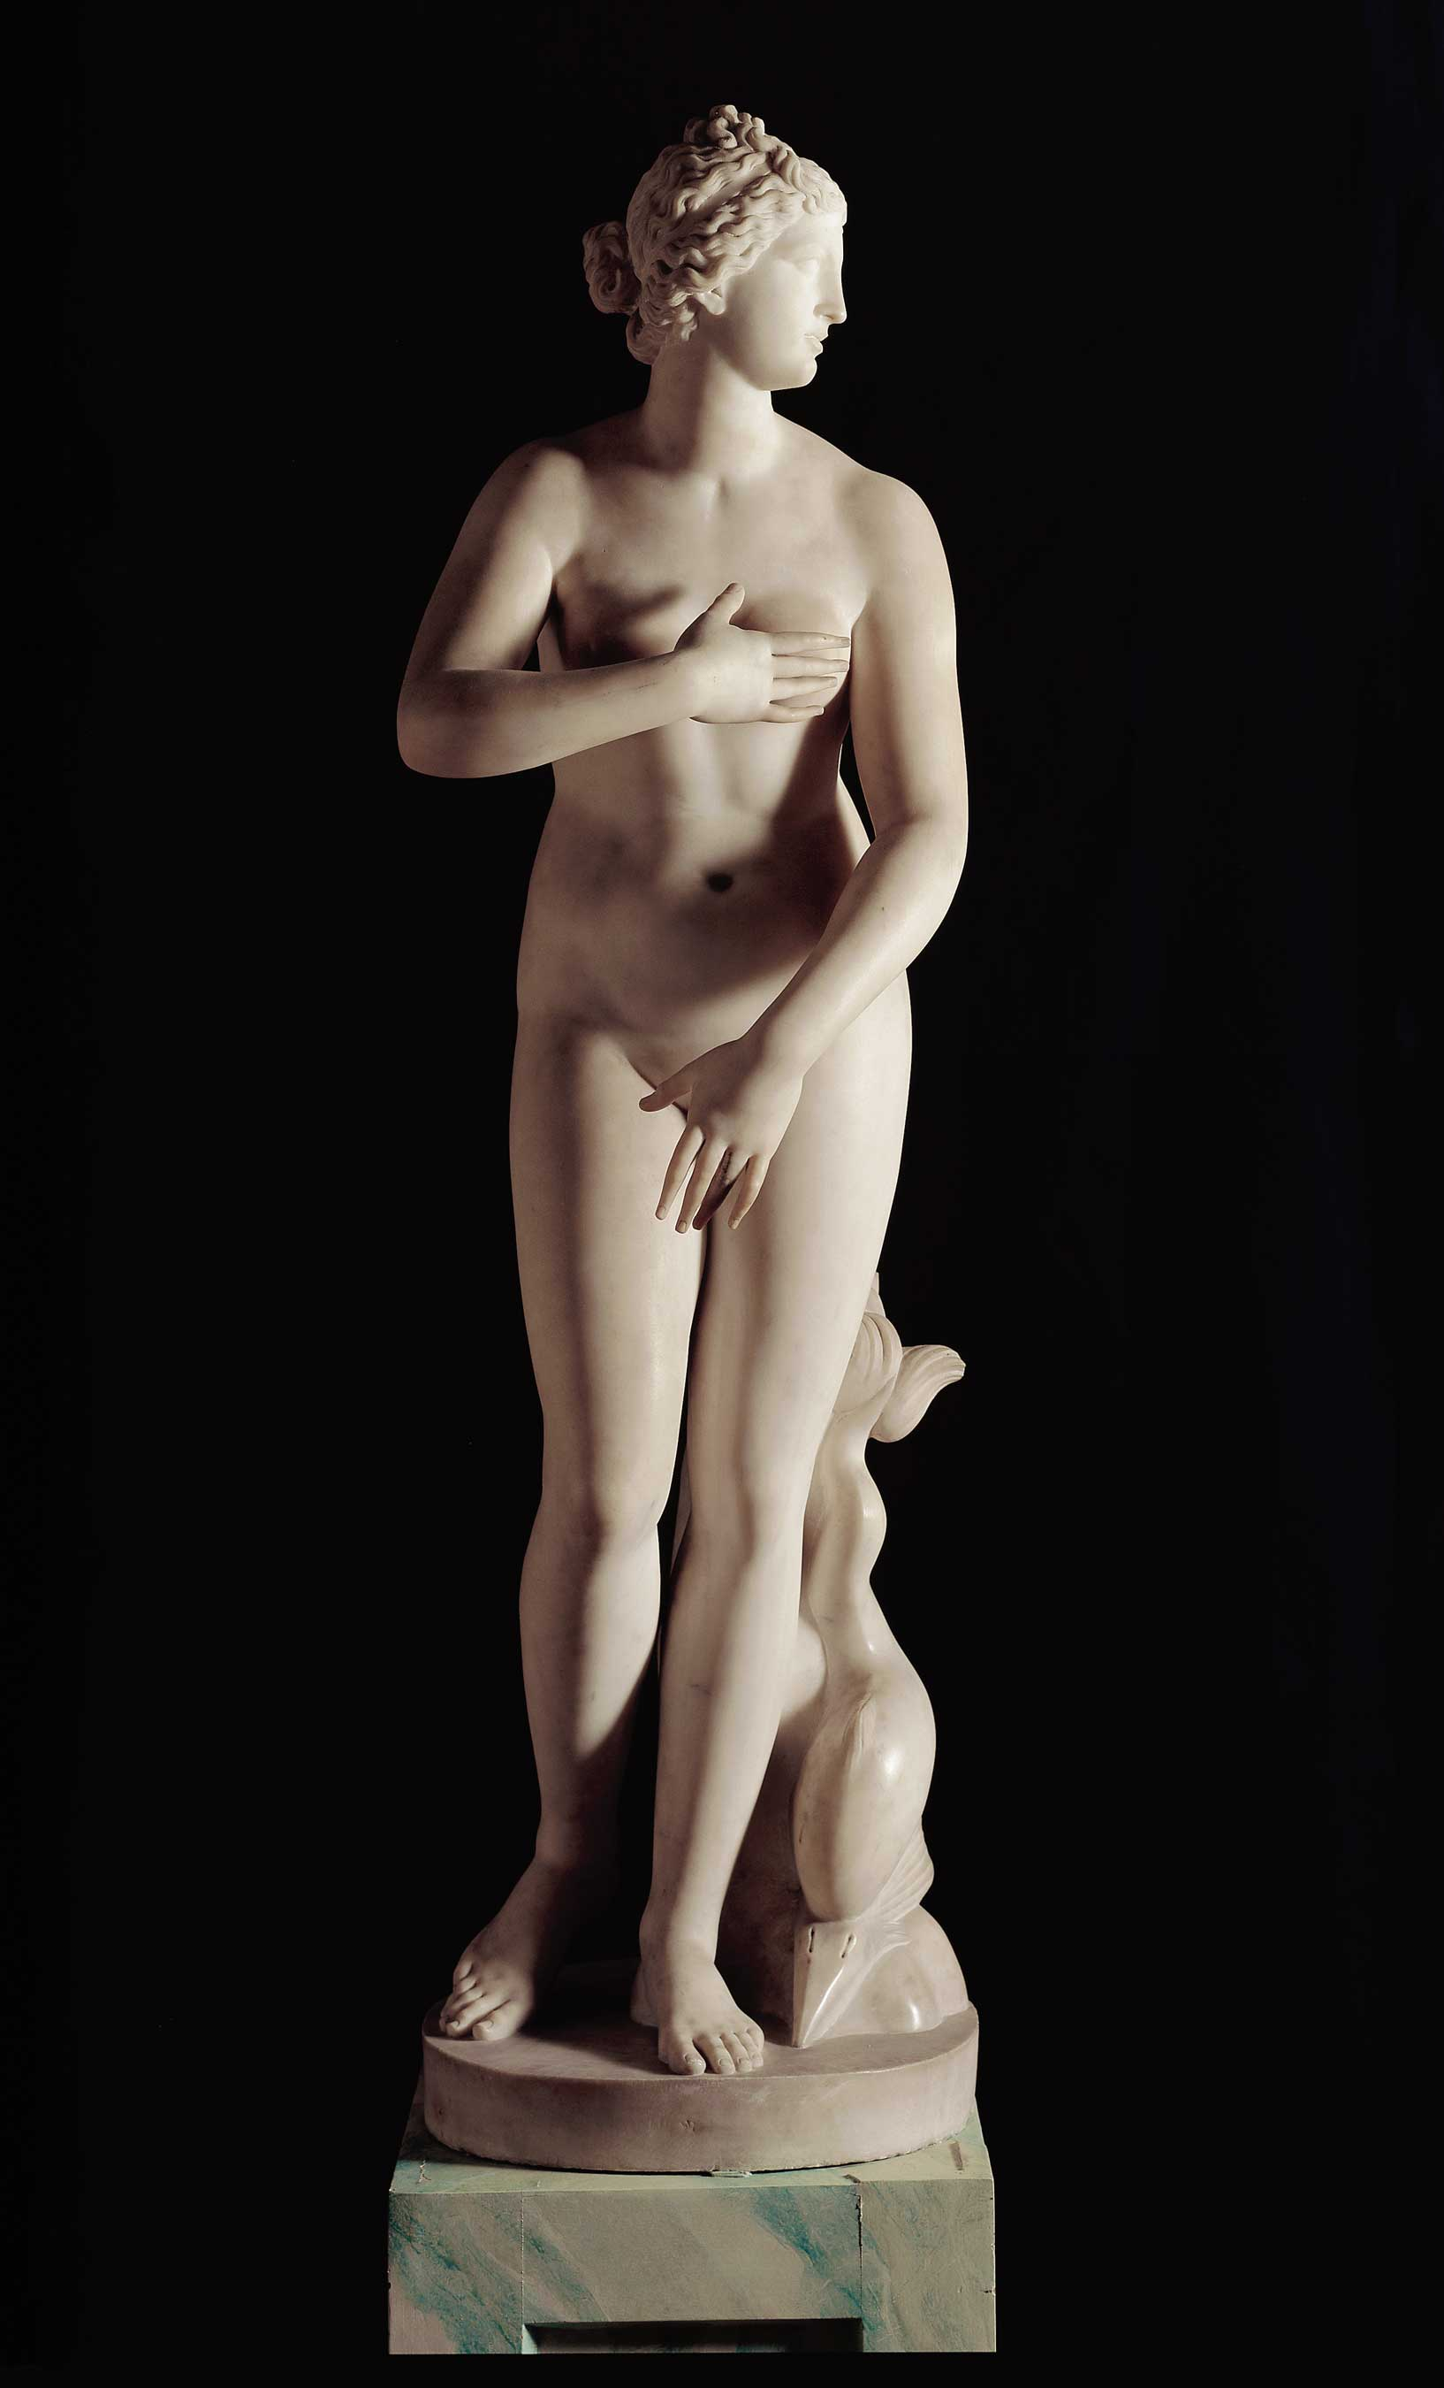
Antiochos
- autor sôch božstiev
Aténa Ludovisi
Jupiter
Okeanos
Kleomenes
Pollionova Thespiďanka
Venuša Medici
Marcellus v Louvri
Ifigéniina obeť
atticista, asi viac osôb (veľká rodina)

Slide 44
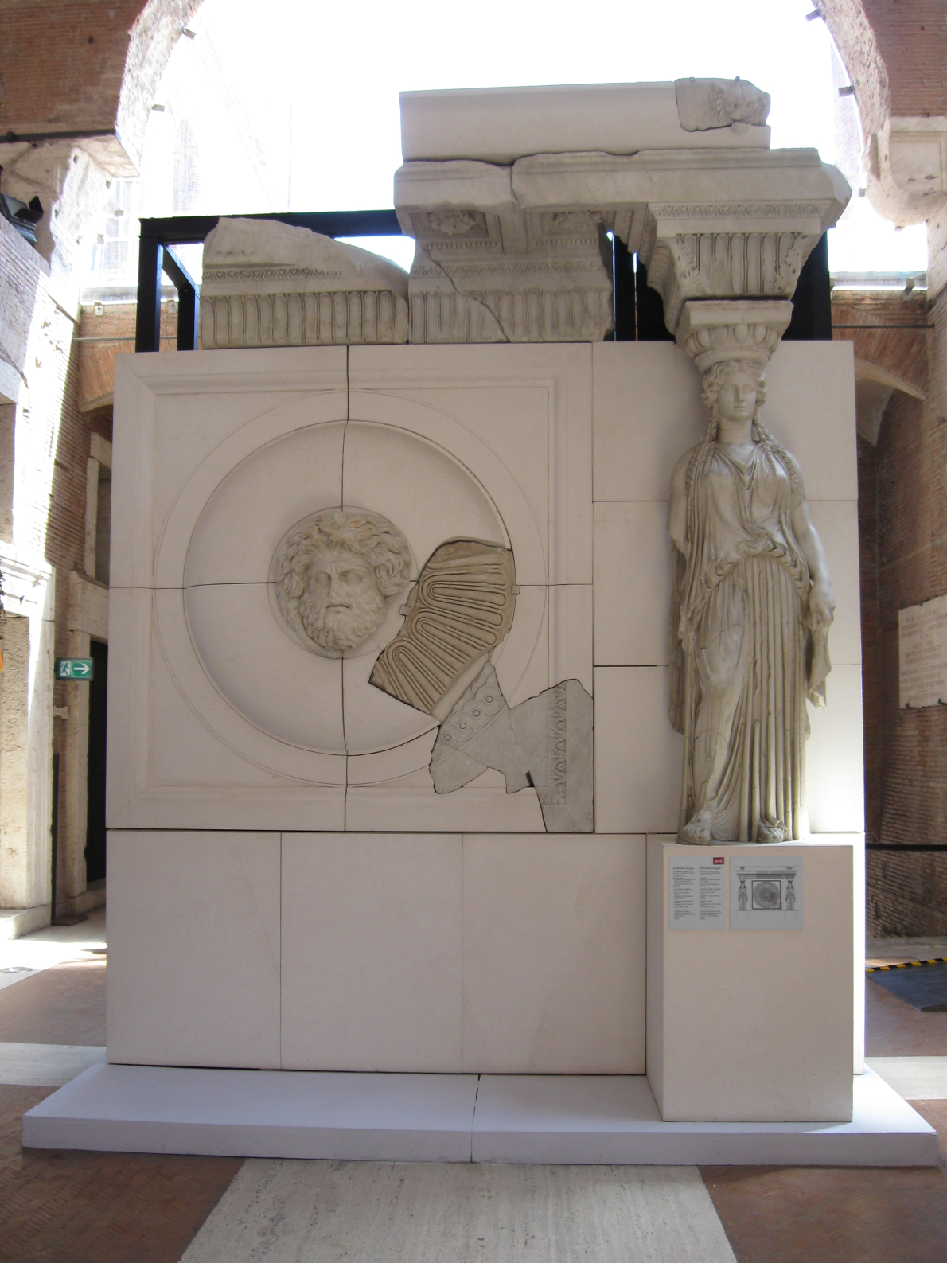
Coponius
14 sôch Nationes v Pompejovom portiku – personifikácie národov s typickými atribútmi a ikonografiou
hel. tradícia + záľuba v exotike
Pompejovo divadlo – fragmentárne plastiky: Múzy – typovo a štýlovo nadväzujú na gr. predlohy
C. Vibius Rufus
Karyatida na Augustovom fóre

Slide 45
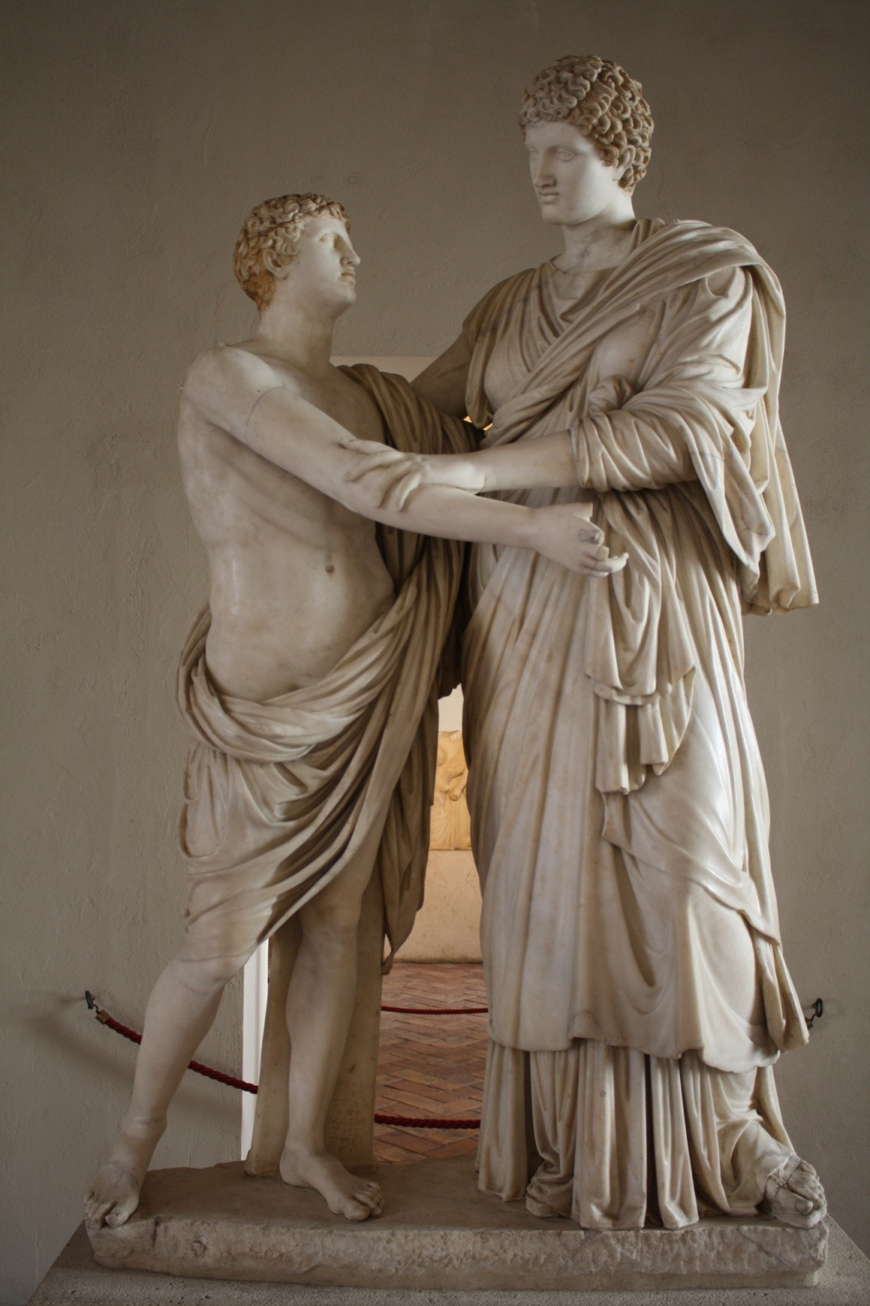
Menealos
Skupina Ludovisi
- objímajúci sa mladík (telo a hlava helenistické) a žena (neskoré 4. stor. BC)
posl. štvrtina 1. stor. BC
matka so synom (ale nepotvrdzujú to špecifické portrétne črty)

Slide 46
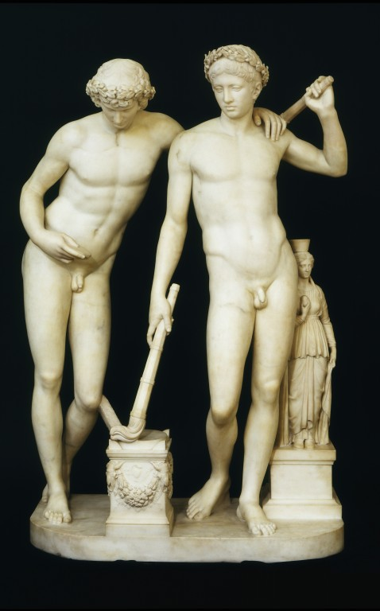
S. Ildefonso
Dvaja mladí muži (25 BC)
Napravo: Polykleitov atlét, pol. 5. stor. BC a hlava Doryfora
Naľavo: Apolón Sauroktonos (Praxiteles), hlava Antinoa (pridané v období vlády Hadriána)
mladík napravo zapaľuje oltár – funerálny význam (karyatida??)
Castor a Polux (?)

Slide 47
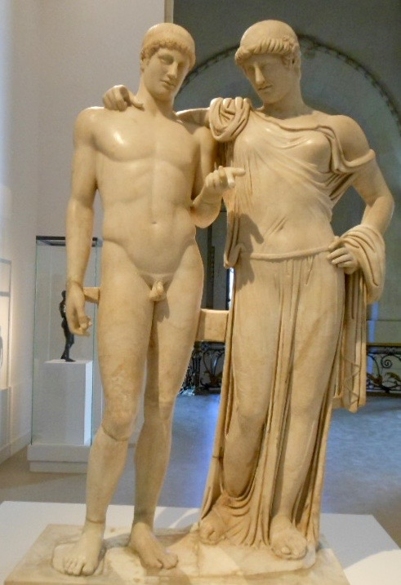
Orestes a Electra, Pozzuoli, 50 – 25 BC
nie je prisúdené konkrétnemu autorovi
atléta objíma ženská postava
drapéria a póza – Venus Genetrix (tvár a telo – mužské črty)
prísny štýl, ale v skupine kombinácia prvkov
určite to nie je portrét – chýbajú portrétne črty
asi skupina, ktorá bola u Rimanov obľúbená

Slide 48
Villa dei Papyri v Herculaneu
majiteľ: L. Calpumius Piso Caesonius, Ciceronov nepriateľ
Pisonovia – jedna z najváženejších aristokratických rodín v Ríme
viac ako 80 sôch

Slide 50
dominovali diela klasického Grécka:
Broznová busta Doryfora
Kópia klasického typu Amazonky
Praxitelova Artemis
Busta Praxitelovho Dionýza
Thespis

Slide 52
portréty:
a) helenistické postavy: Ptolemaios Philetairis, Demetrios Polyorcetes
b) filozofovia: Zeno, Epikuros
c) autori literárnych diel: Homér, Pseudo-Seneca/Aristofanes
d) významné osobnosti republiky: Scipio Africanus
e) Archidamus III, Sparta

Slide 53
helenistické originály:
a) Spiaci faun
b) Pan a koza

